Slide 1



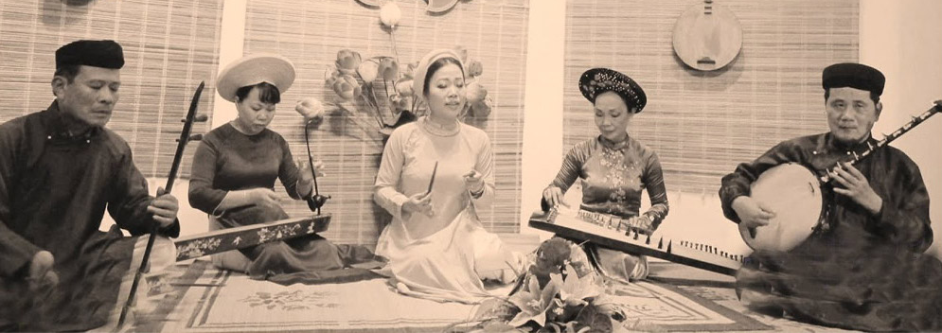
MĨ THUẬT 5
Chủ đề: Nét đẹp truyền thống quê hương
Phạm Văn Thuận

Slide 2

Chủ đề: Nét đẹp truyền thống quê hương
BÀI 3: MÔ HÌNH NHẠC CỤ DÂN TỘC
(Tiết 1)

Slide 3
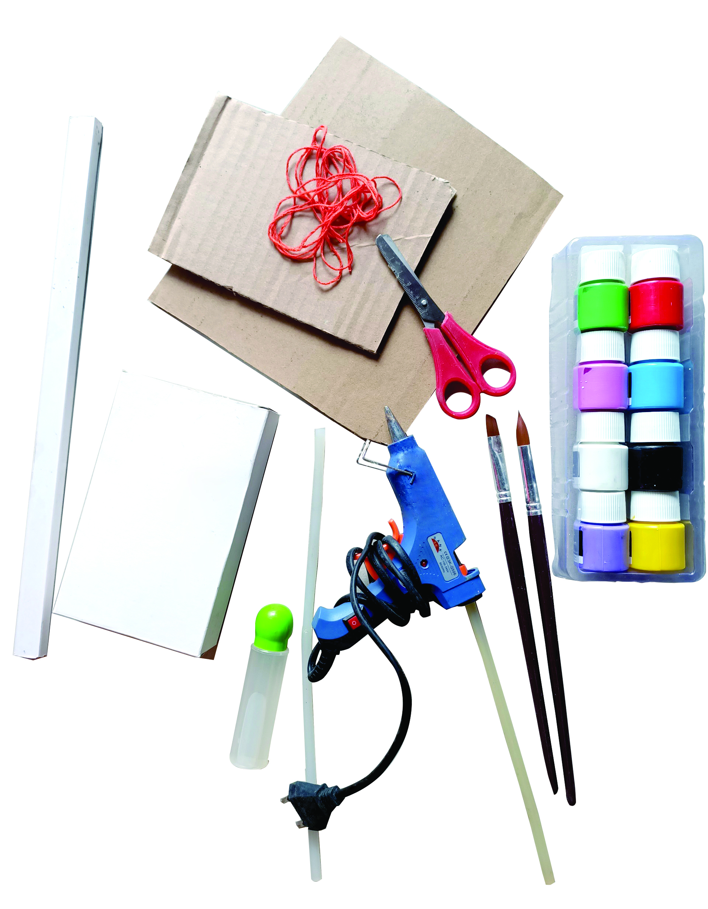
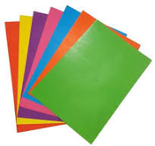

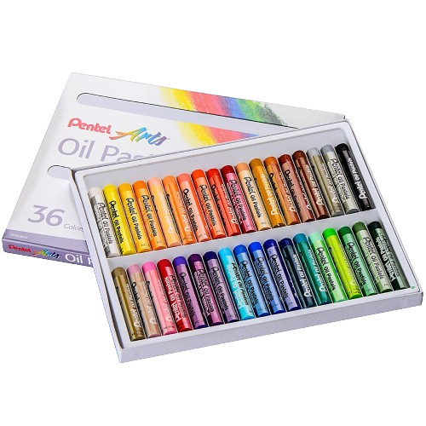
Chuẩn bị: Vật liệu đã qua sử dụng, giấy, bìa màu thủ công, kéo, màu vẽ, hồ dán/ keo nến, dây,…

Slide 4

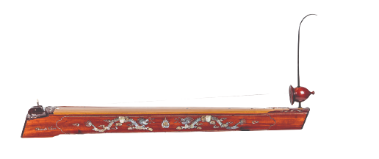
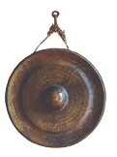
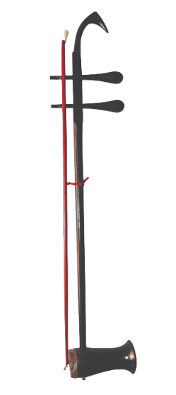
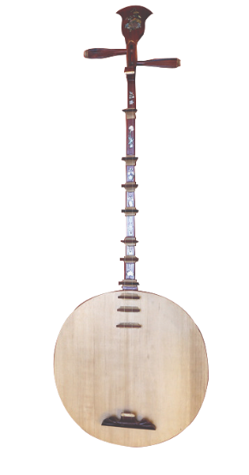
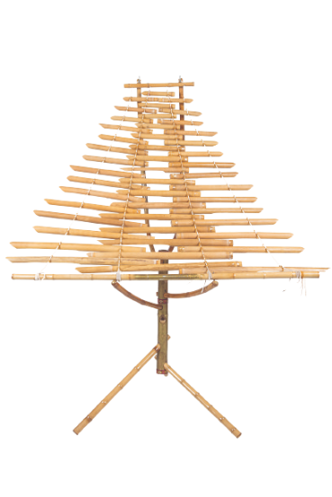
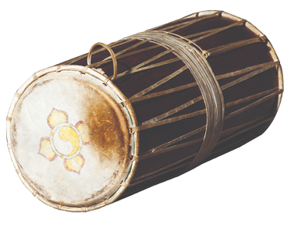
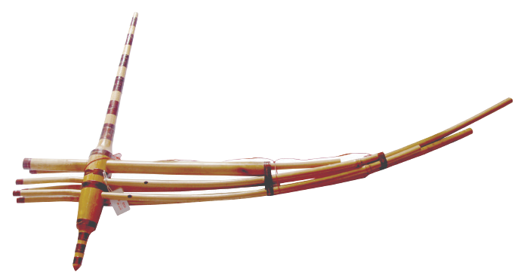
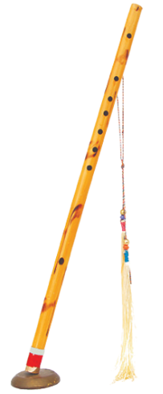
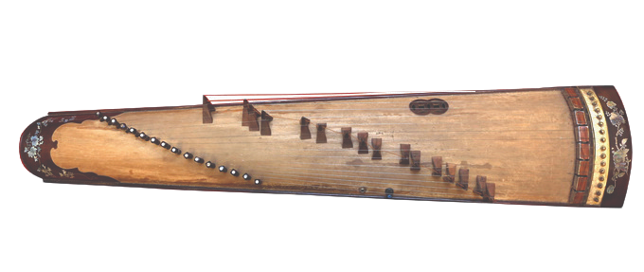
Hoạt động 1. Khám phá các loại hình nhạc cụ dân tộc
Em hãy quan sát hình và cho biết tên các nhạc cụ:
- Hình dáng và các bộ phận của mỗi nhạc cũ.
- Vật liệu tạo lên nhạc cụ.
6
4
7
1
2
3
9
6
8

Slide 5


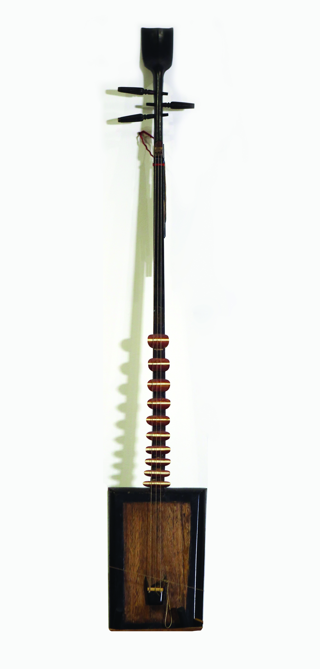
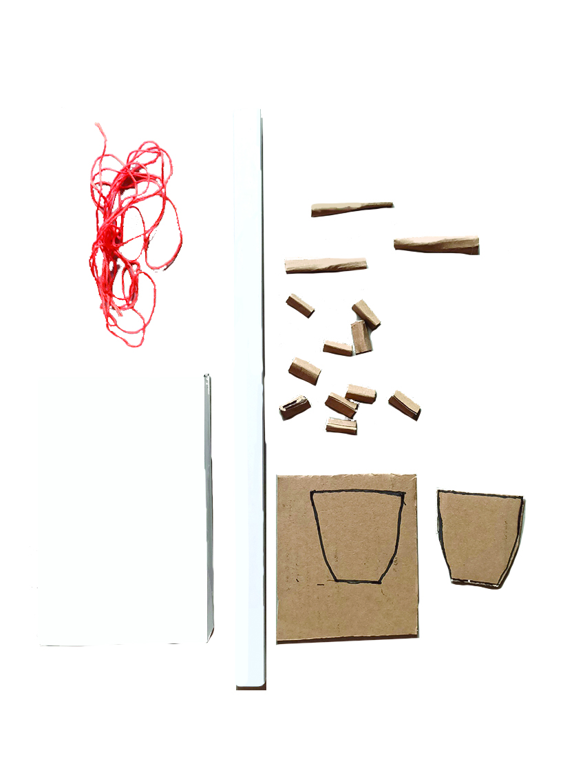
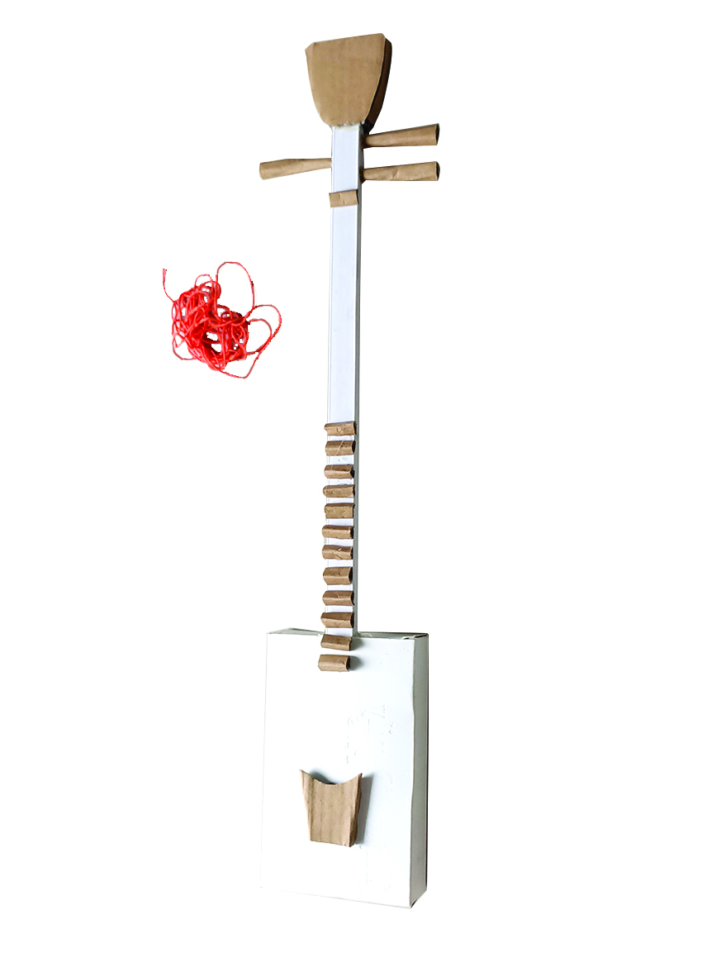
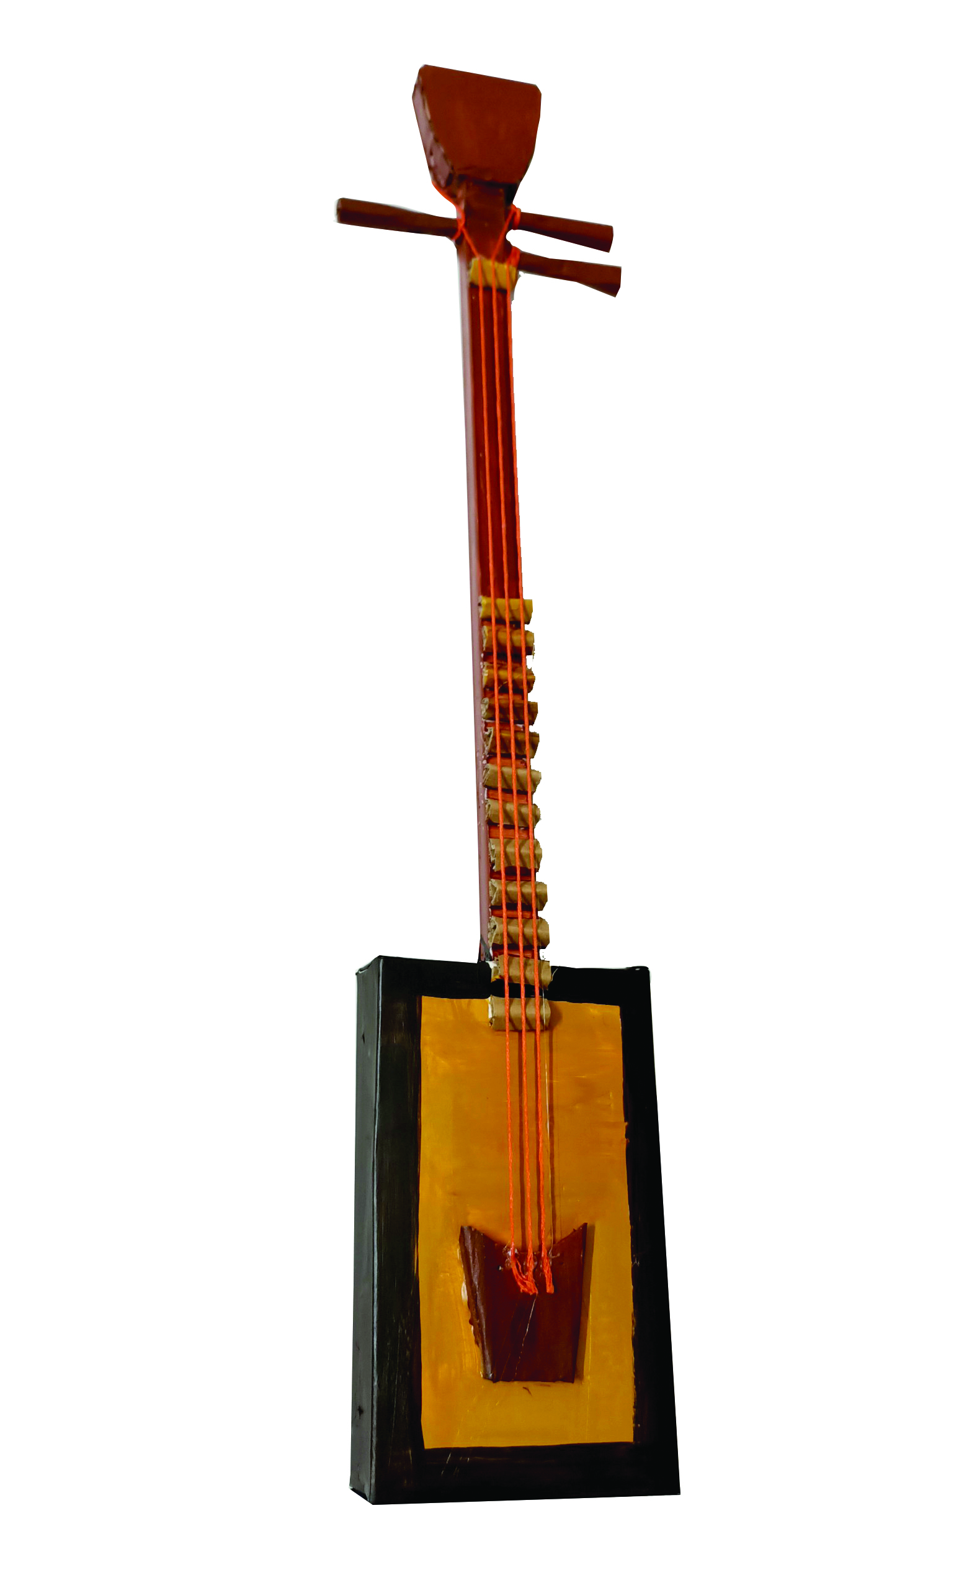
Phạm Văn Thuận
Hoạt động 2. Các bước tạo mô hình nhạc cụ dân tộc.
Quan sát hình và chỉ ra các bước tạo mô hình nhạc cụ dân tộc bằng các vật liệu khác nhau theo gợi ý trong SGK trang 71
1. Lựa chọn vật liệu để tạo các bộ phận của mô hình nhạc cụ.
2. Vẽ và cắt tạo các bộ phận của mô hình.
3. Gắn các bộ phận để tạo mô hình.
4. Trang trí, hoàn thiện mô hình nhạc cụ.
Đàn đáy

Slide 6

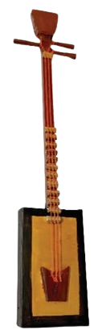
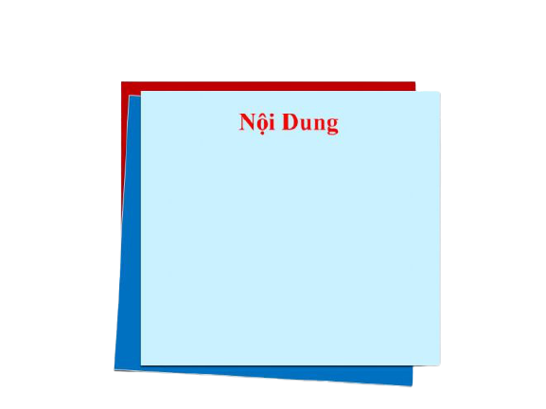
Các em nhớ nhé!
Kết hợp các hình khối, vật liệu khác nhau có thể tạo được mô hình nhạc cụ dân tộc.

Slide 7

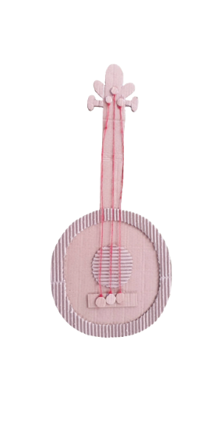
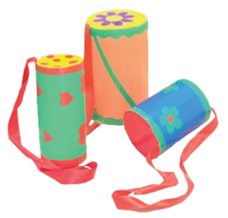
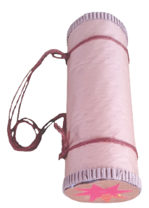
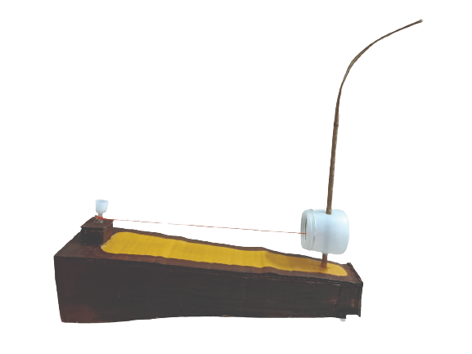
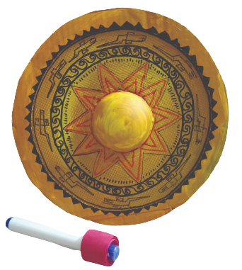
Hoạt động 3. Tạo mô hình nhạc cụ dân tộc.
Em tham khảo các mô hình nhạc cụ dân tộc trong SGK 72
2
5
1
3
4

Slide 8
THỰ HÀNH:
- Lựa chọn nhạc cụ dân tộc em yêu thích và thực hiện theo gợi ý.
Lưu ý: Có thể sử dụng hình dạng của đồ vật để tạo mô hình nhạc cụ.

Slide 9
NHẬN XÉT TIẾT HỌC

